Slide 1
Slide com a marca

Slide 2
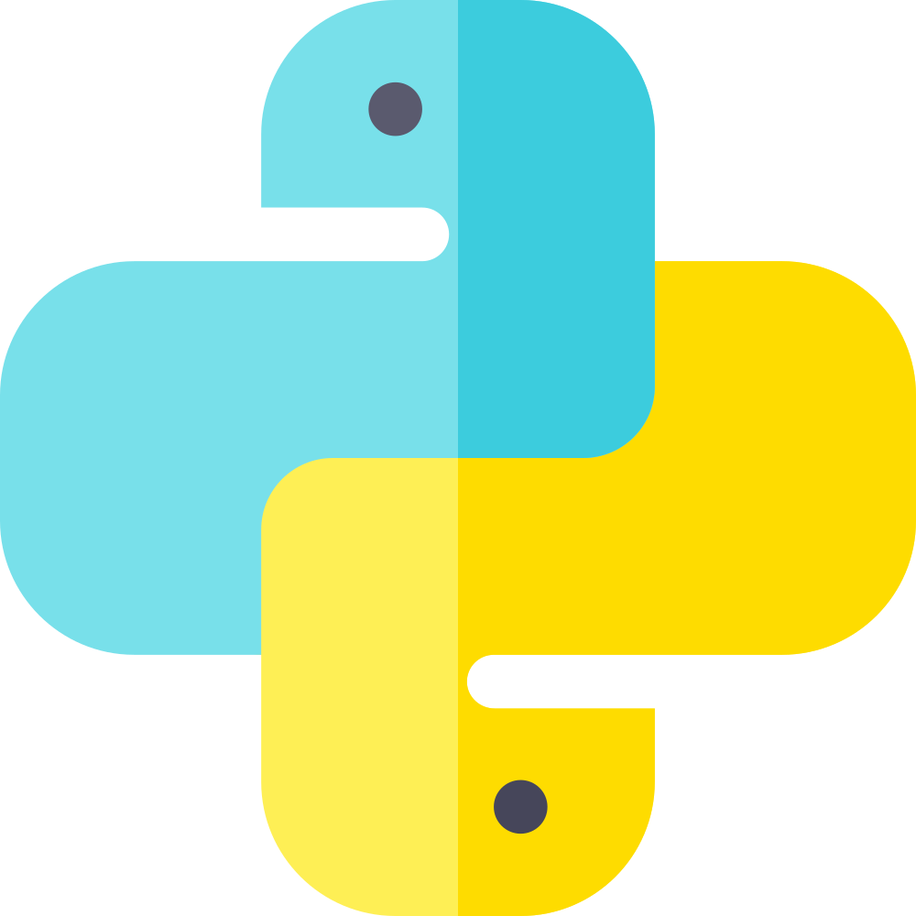
Python
Stack

Slide 3

Notes
Parte 1

Slide 4
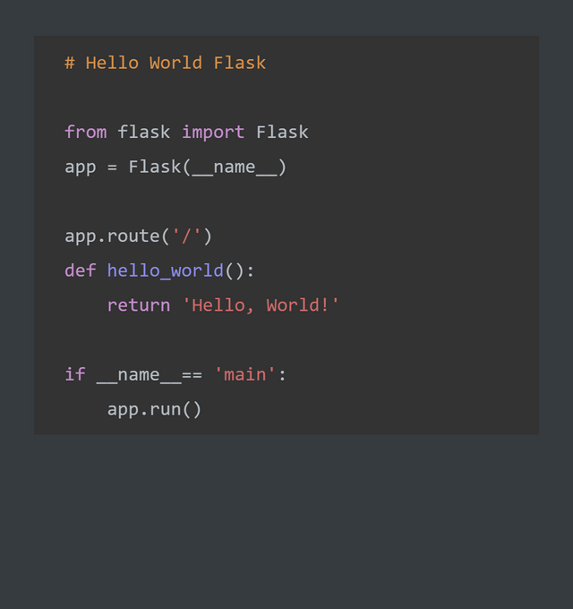
... O que é Flask ??? ... “... Um web framework minimalista desenvolvido em Python...”

Slide 5



... É um web-framework desenvolvido em Python, com um módulo (Jinja2) para gerenciar dinamicamente os templates existentes no seu projeto e uma biblioteca para aplicações web seguindo o protocolo WSGI, chamada Werkzeug. Uma de suas funcionalidades é a criação de rotas e um servidor local para desenvolvimento ...
... Não se engane com a estrutura minimalista do Flask, pois seu atributo de modularidade proporciona flexibilidade para escolher diferentes bancos de dados como MongoDB, DynamoDB, MySQL, PostgreSQL ...
... O seu MVP pode se tornar um grande negócio com simplicidade e rapidez. O Flask auxilia também no ensino de desenvolvimento web, disponibilizando em poucas linhas de código, um aplicativo funcional para criação ...
Vamos entender o Código? …

Slide 6
#1 INICIALIZAÇÃO ...
app = Flask(__name__)
... Primeiro cria-se a instance da aplicação Flask (app). O servidor web passará todos os requests que vem do client (neste caso pode ser o seu navegador favorito) por este objeto, utilizando um protocolo chamado WSGI (Web Server Gateway Interface). O único argumento exigido deste constructor da classe Flask é o nome do módulo principal ou de um pacote da aplicação a ser criado ...
...DICA...
... O Flask utiliza este argumento __name__ para determinar o diretório raiz da aplicação, usando futuramente na procura dos outros arquivos que serão utilizados na execução do app ...

Slide 7
#2 ROTAS E VIEW FUNCTIONS
@app.route(‘/’) def index(): return ‘Hello world’
… Clients enviam requests para o web server (AWS – onde ficará o seu Código para accesso na WWW), sendo interpretados pela instância do Flask. O app, precisa saber qual parte do Código ele precisa rodar para a URL requisitada. Sendo assim, o app Flask irá mapear todas URLs existentes no software e as funções associadas a estas. Esta união das função-URL chama-se
route (rota) …
URL (www.meusite.com)
www.meuwebsite.com
Google
Request
Protocolo HTTP
Flask => app = Flask(__name__)
@app.route(‘/’)
def index():
…

Slide 8
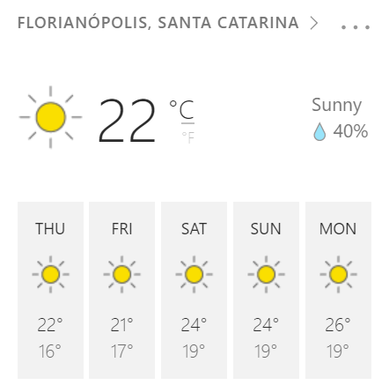
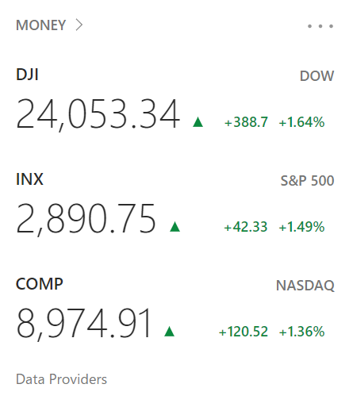
… DICA …
@app.route(‘/’)
… os decorators são utilizados para modificar o comportamento de uma função Python de diversas formas. Uma delas é alteração de como elas irão se comportar perante um evento …
… O valor retornado por esta route é chamado de response. O conteúdo que o Google Chrome recebe depois de você digitar um endereço e apertar o enter do seu computador : ) ... As funções que originam as rotas são chamadas de view functions …
Templates/index.html
www.meuwebsite.com
Response
(Arquivos)
… Flask … app.route(???)

Slide 9
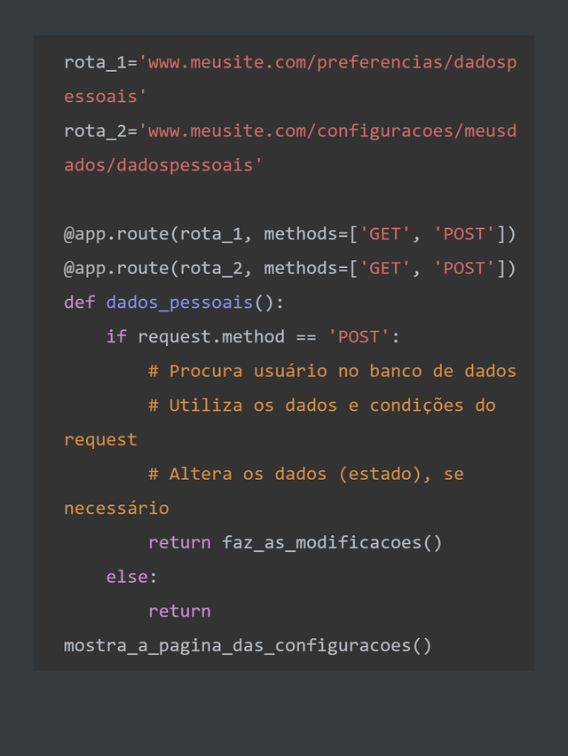
... DICA ...
“ ...Uma rota pode possuir diferentes endpoints para acessar o mesmo recurso ...”
Esta frase parece abstrata … … utilizaremos um exemplo para simplificar:

Slide 10
... To be continued ...

Slide 11
Faça a inscrição no canal para futuros updates e informações sobre cursos
“... Torne o conhecimento significante para o aprendiz sem interesse...”
Obrigado pela atenção!

